Slide 1
PLASS-NIA 인공지능학습데이터구축사업(2021)
MPED-RNN 모델
3팀 김경수 이지상 이세림
2021.12.23

Slide 2

MPED-RNN
MPED-RNN 모델을 통한 정확도 측정
< frame을 맞추기 위한 전처리 코드 일부 >
지난주 C042에 사용한 개선 방안을 C012, C021, C041에 적용하여 전처리
학습 : 평가 = 8 : 2로 맞춰 데이터셋 조정
일부 파일에 대해서는 check와 blockinfo의 매칭 개수가 더 많은 경우가 있음
이러한 경우는 강제적으로 test데이터를 train데이터로 옮겨 사용

Slide 3
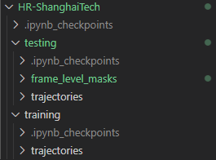
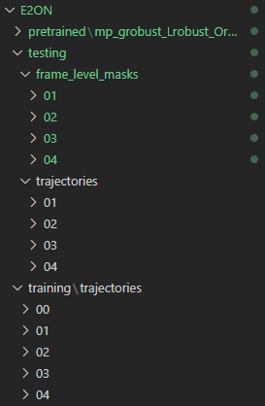
MPED-RNN
MPED-RNN 모델을 통한 정확도 측정
< 데이터셋 구조 변경 >
00 – ALL, 01 – C012, 02 – C041, 03 – C042, 04 – C021
4가지의 이상행동에 대해 전체 파일에 대한 학습 및 평가가 원활하게 진행될 수 있도록 기존 데이터셋과 구조를 비슷하게 변경

Slide 4
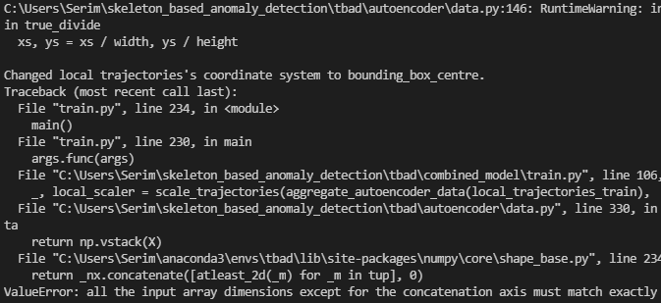
MPED-RNN
MPED-RNN 모델을 통한 정확도 측정 - Error
< 전체 데이터셋에 대한 학습 에러 >
전체학습을 진행하려 했으나 오류 발생
4종류가 아닌 2, 3종류씩 묶어서 진행도 해보았으나 계속해서 오류 발생

Slide 5
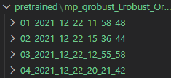
MPED-RNN
MPED-RNN 모델을 통한 정확도 측정
< 이상행동별 학습 로그 >
전체 학습에 대한 오류 발생 ➔ 새롭게 전처리된 파일 개별 학습 진행
학습 완료시 각 이상행동마다 로그 파일 생성
➔ 로그파일을 가지고 평가 진행

Slide 6
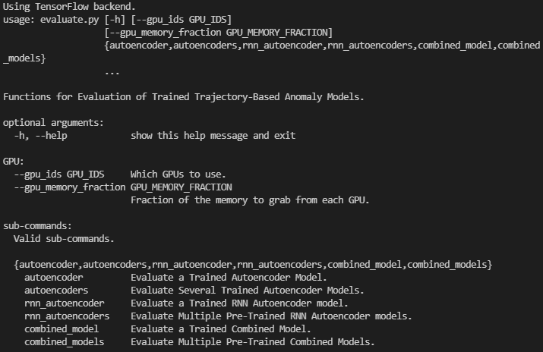
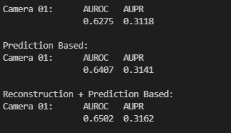
MPED-RNN
MPED-RNN 모델을 통한 정확도 측정
< 일반적으로 출력되어야 하는 화면 >
< 개별 평가 시 출력되는 화면 >
평가를 진행하려 했으나 다음과 같은 명령행 옵션에 대한 정보 출력 ➔ 평가 실행X
모든 test 데이터에 대해서 해당 출력 발생

Slide 7
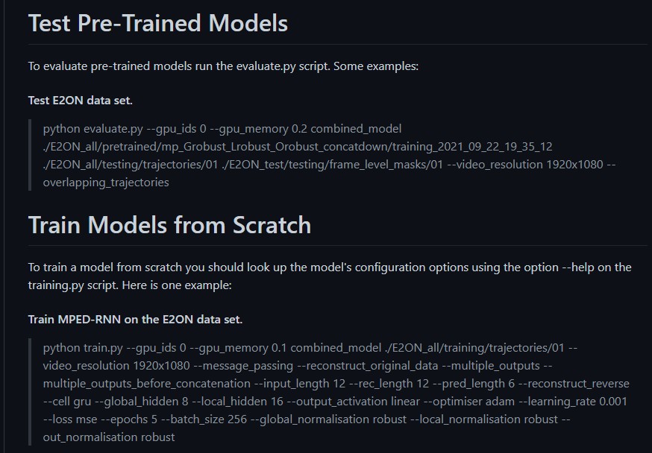
MPED-RNN
GitHub 최신화
Readme.md
종류별 폴더
< github 최신화 >
종합 폴더
AI-Hub, Avenue, SanghaiTech… : 사용하지 않는 데이터셋 이므로 제거
E2ON 데이터 : 가독성을 높이기 위해 종류별 폴더와 종합 폴더로 구분
Readme.md : E2ON 데이터를 통한 학습 및 평가 진행 코드 업로드

Slide 8

계획
서버 복구 혹은 로컬 작업환경 개선
추가적으로 필요한 작업 확인

Slide 9
PLASS-NIA 인공지능학습데이터구축사업(2021)
MPED-RNN 모델
감사합니다
참고: SKELETON-ABSED ACTION RECOGNITION WITH CONVOLUTIONAL NEURAL NETWORKS

